Slide 1
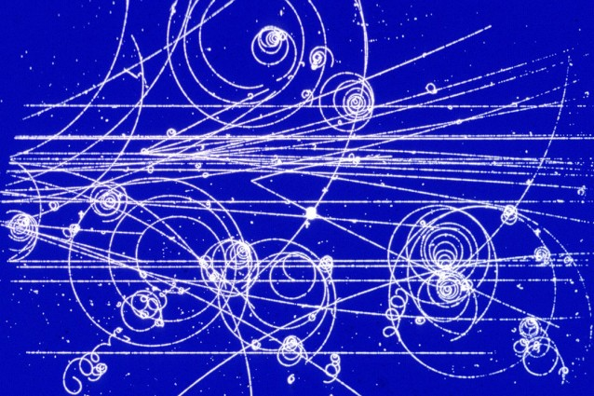
E QUESTO CHI L’HA ORDINATO? Il muone e il mondo delle particelle elementari
Sara crippa

Slide 2
LA SITUAZIONE SEMBRA COMPLICARSI anziché CHIARIRSI……..
NASCONO SEMPRE PIU DOMANDE RISPETTO AI FENOMENI RILEVATI E ALLE NUOVE OSSERVAZIONI…..

Slide 3
1932 Blackett e Occhialini
Studiano la formazione di sciami in funzione dello spessore e di Z del materiale
Confermano risultati Anderson
Particelle deviate sono: elettroni positivi-negativi (generazione positroni)
Alcuni sciami sembravano generati nella lastra stessa

Slide 4
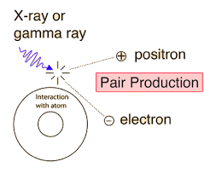
Produzione di coppie
E = mc² (1905)
γ + C.E Nucleo
e⁺ + e⁻
Eγ > 2m_{e}c²

Slide 5
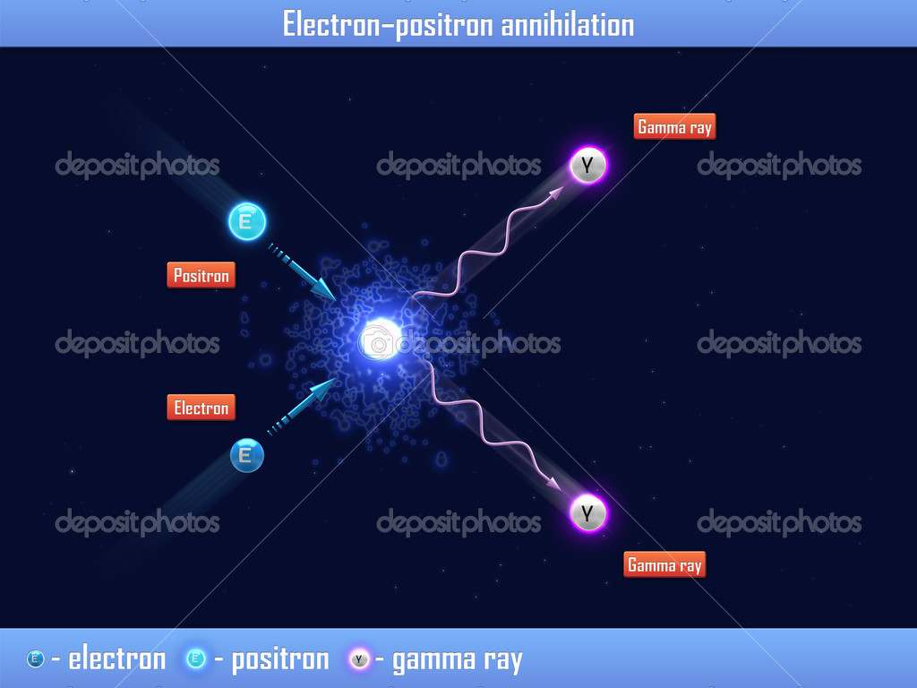
Annichilazione
E = mc² (1905)
e⁺ + e⁻
γ + γ
Notes:
La spiegazione degli sciami sarà possibile quando si comprendono due fenomeni che rappresentano una delle conferme più spettacolari dell'equivalenza tra materia ed energia teorizzate da Einstein. Sappiamo infatti che ….
Il primo processo che ci interessa è l’annichilazione ( spiega anche perché i positroni non sono presenti nel mondo ordinario)
---------------------------
Questa scoperta permette la comprensione del meccanismo di produzione degli sciami di raggi cosmici, costituiti da fotoni, elettroni e positroni che si identifica come la componente "molle" dei raggi cosmici.
Teoria di dirac Hf= costante d plank per frequenza= energia fotone quando interagisce con un campo elettrico nucleo
Energa del fotone diventa energia di massa
CREAZIONE COPPIE PROTONE-ANTIPOTRONE E NEUTRONE-ANTINEUTRONE
VITA BREVE e
Il processo di produzione di coppie è una reazione in cui un raggio gamma interagisce con la materia convertendo la sua energia in materia ed antimateria. Il caso più semplice è la creazione di una coppia elettrone-positrone a partire da un raggio γ. La reazione corrispondente è: γ → e− + e+
In questa reazione, che avviene solo se un fotone interagisce con un campo elettrico per esempio di un nucleo atomico, si conserva la carica ( nulla prima e dopo la reazione), la quantità di moto e l'energia, sotto forma di radiazione prima e di massa poi .
L'energia di un fotone è data dal prodotto della costante di Planck h e della frequenza del fotone, mentre l'energia legata alla massa è fornita dall'equazione di Eistein E=mc2
hf = mec2 + mec2 + Energia cinetica
L'eqazione sopra ci dice pertanto che l'energia del fotone si "materializza" in energia di massa dell'elettrone più una stessa quantità per il positrone (la cui massa è uguale a quella dell'elettrone) e l'energia in eccesso la troviamo sotto forma di energia cinetica di elettrone e positrone.

Slide 6
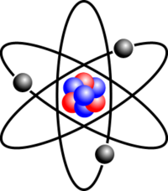
1937 Teoria degli sciami (1934: Bethe e Heitler)
e⁻
Effetto fotoelettrico : Radiazione assorbita elettrone emesso
hν
Z⁺
hv
+ nucleo
Effetto Compton: Radiazione attenuata elettrone emesso
Radiazione e.m (Bremsstrahnlung)
e⁻
e⁺
+ e⁻
Formazione di coppie: Radiazione assorbita
Prodotta coppia elettrone + positrone
hv
hv
e⁺
+ e⁻
Notes:
Quello qui rappresentato è un elettrone ma potrebbe essere un protone o qualunque altra particella carica che attraversa l’aria oppure le pareti della capera a nebbia, oppure il soffitto della stanza in cui siamo.
CARATTERISTICHE DI COME INTERAGISCONO LE PARTICELLE CARICHE E FOTONI + MATERIA Dunque i modi in cui sia elettroni che fotoni possono interagire con la materia sono molteplici, dipendono sia dell'energia che dal numero atomico del materiale che attraversano. Questi processi si rivelarono corretti per descrivere come si producono gli sciami di raggi cosmici: un elettrone incidente di alta energia irradia fotoni quando viene deflesso nel campo coulombiano del nucleo. Il fotone generato produce una coppia elettrone-positrone nel campo di un altro nucleo, o eccita un elettrone Compton e così via. Gli elettroni secondari subiscono lo stesso tipo di processo, il numero di particelle aumenta mentre l'energia media diminuisce e uno sciame a cascata di elettroni e fotoni si forma finché il livello di energia diventa talmente basso che non possono più generarsi i processi di foto emissione e produzione di coppie. L'energia dello sciame alla fine viene dissipata attraverso gli effetti Compton e fotoelettrico sugli elettroni atomici da parte dei fotoni e attraverso la ionizzazione e l'eccitazione degli atomi dell'assorbitore da parte degli elettroni.
Riassunto: la radiazione cosmica locale contiene elettroni e fotoni di energie di miliardi di ev. Gli sciami osservati sono causati da processi a cascata iniziati da questi elettoni e fotoni. Le particelle ionizzanti che costituiscono la parte molle della radiazione cosmica locale sono gli elettroni di sciami aventi origine nell’atmosfera o nel tetto dell’edificio dove vengono eseguiti gli esperimenti.
L’attenzione si spostava ora sulla comprensione della natura della componente penetrante DURA. Da dove provengono e che cosa sono le particelle penetranti che procedono indisturbate(una traccia sola) attraverso la materia??

Slide 7
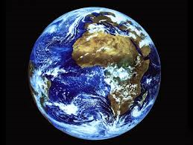
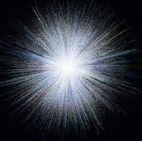
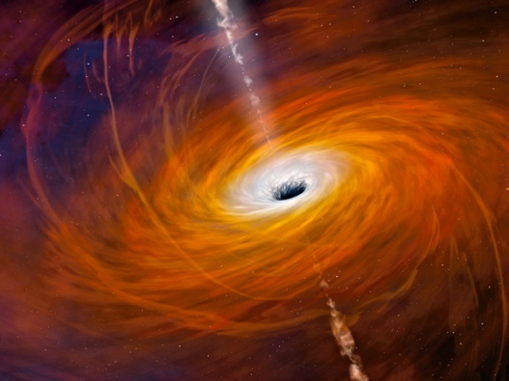
Perché esiste un mondo di materia?
ANNICHILAZIONE totale
espansione universo
Notes:
All’origine la materia e l’aniti materia erano in ugual quantità , ma se i comportamenti fossero dimmetrici annichilazione totale.
Due teorie o matera e antimateria si sono conentrati in reioni distanti creando stelle e antistelle
o qualche decadimento elementare non è simmetrico e al un certo punto la matera ha prevanso sulla antimateria.

Slide 8
Nuove particelle
1937 : scoperta del MUONE (m=200v e)
I muoni decadono (τ =2.2 μs)
μ ⁻ → e⁻ + ν_{e} + ν_{μ} μ ⁺ → e⁺ + ν_{e} + ν_{μ}
Il muone è la particella penetrante che si rileva anche a livello del mare
“ E QUESTO CHI L’HA ORDINATO?” NE ESISTONO ALTRE???
1947 : scoperta del PIONE π
i pioni decadono prima di aver raggiunto il livello del mare
π⁺ → μ⁺ + ν_{μ} π⁻ → μ⁻ + ν_{μ} ( principale)
π⁰ → γ + γ
….. E poi altre dal 1947 : Λ, Κ⁺, Σ⁺..
Nuovi rivelatori: EMULSIONI NUCLEARI esposte in ALTA MONTAGNA
Notes:
CHADWICK BOMBARDA LAMINE DI BERILIO CON PARTICELLE ALFA. RADIAZIONI SECONDARIE NON RISENTONO DI CAMPI(neutrone)
Isodor Rabi, fisico statunitense quando venne a conoscenza della scoperta del muone.
Muone in e o positrone , antineutrino elettronico, neutrino muonico
Particella di yakawa massa 100inaia di volte e , positiva, negativa che decade velocemente. Si pensa al muone ma non soddisfa alcune caratteristiche .
Emulsioni nuclari sono tipo di emulsioni fotografiche rendono visibile percorso della particella ionizzata per lo studio di particelle elementari , costituite da cristalli di bromo d’argento sospesi in gelatina ganica
ell'articolo che i due fisici pubblicarono nel 1937 arrivarono alle seguenti conclusioni:
1) Esistono due gruppi di particelle completamente separati. Il primo gruppo consiste di particelle che possono essere assorbite dalla lastra e che perdono buona parte dell'energia con valori in accordo a quelli calcolati nella teoria degli sciami. Queste particelle spesso si presentano in gruppi e sono presumibilmente particelle secondarie di sciami che hanno origine al di sopra della camera
2) Un secondo gruppo invece attraversano la lastra di piombo perdendo pochissima energia. Queste particelle penetranti invece, nelle fotografie della camera a condensazione appaiono di solito come tracce singole. Confrontando i valori ottenuti dai raggi di curvatura delle tracce e quelli della quantità di ionizzazione prodotta si conclude che i dati sono compatibili con tracce lasciate da particelle con carica pari a quella dell'elettrone e massa intermedia tra quella del protone e quella dell'elettrone.
Misure successive compiute sempre nel 1937 da Street e Stevenson confermarono l'esistenza di una nuova particella e fornirono una prima stima della sua massa.
La scoperta infatti di una particella instabile, che non è un componente della materia ordinaria, che decade in elettroni apriva infatti la fisica a nuovi quesiti. Perchè esisteva questa particella ? Ne esistevano altre che potevano crearsi nell'interazioni delle particelle primarie con l'atmosfera ? Quali erano i meccanismi che governavano questi decadimenti?

Slide 9
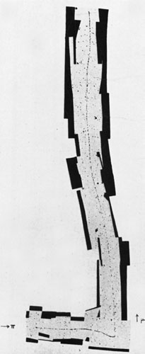
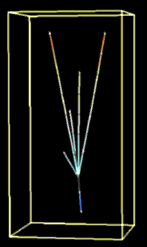
Limiti camere a condensazione e nuove tecnolologie
Per osservare direttamente interazioni e processi di decadimento è necessario un rivelatore che:
Sia una sostanza densa in cui le particelle abbiano buona probabilità di collidere o di venire arrestate
Sia una sostanza in cui le particelle lascino tracce
Nel 1947 Lattes, Occhialini e Powell espongono in montagna lastre nucleari del nuovo tipo trovando parecchie tracce del tipo a fianco.

Slide 10
Alla fine si è capito…

Slide 11
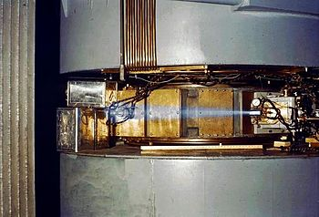
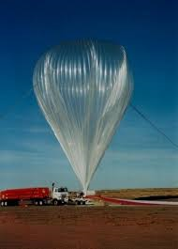
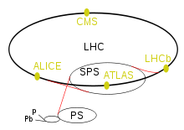
Si è aperto un nuovo mondo ed una nuova fisica….
Perfezionamento palloni sonda
1930 -32 : primo acceleratore di particelle: ciclotrone (Lawrence)
1950 – 1960 Sincrotroni …..
2015 : LHC
1) Convertono energia in materia ( E = mc² )
2) Permettono di studiare in modo controllato gli effetti delle collisioni

Slide 12
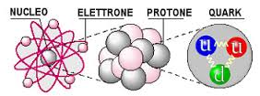
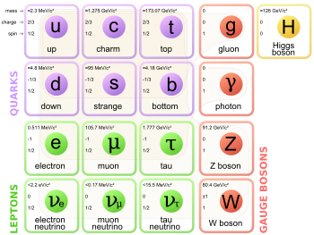
Il modello standard
1964 : Murray Gell-Mann e Zwieg propongono la teoria dei quark (le particelle “elementari” sono ormai troppe …. )
Affermazione del Modello standard ( Bosone di Higgs teorizzato nel 1964 e rilevato sperimentalmente nel 2012)
Notes:
Particelle elementari sono 6 leptoni ( elettrone , muone, tauone+ 3 neutrini) e 6 quarks che si legano per creare le particelle che ora conosciamo.
Es protone= 2 q. up e 1 q. down
Non è oggetto di questa giornata addentrarci nel modello standard: quello che preme sottolineare qui è che è stata proprio la fisica dei raggi cosmici, dunque quella banale domanda iniziale “perché l’elettroscopio si scarica ?” a dare l’avvio alla fisica delle particelle elementari che fino ad oggi si è sviluppata , con gran successo , negli acceleratori di particelle.
Sappiamo dunque tutto oggi sui raggu cosmici ? E’ tutto chiaro ? A queste due domande risponderà adesso Alessia.

